Slide 1
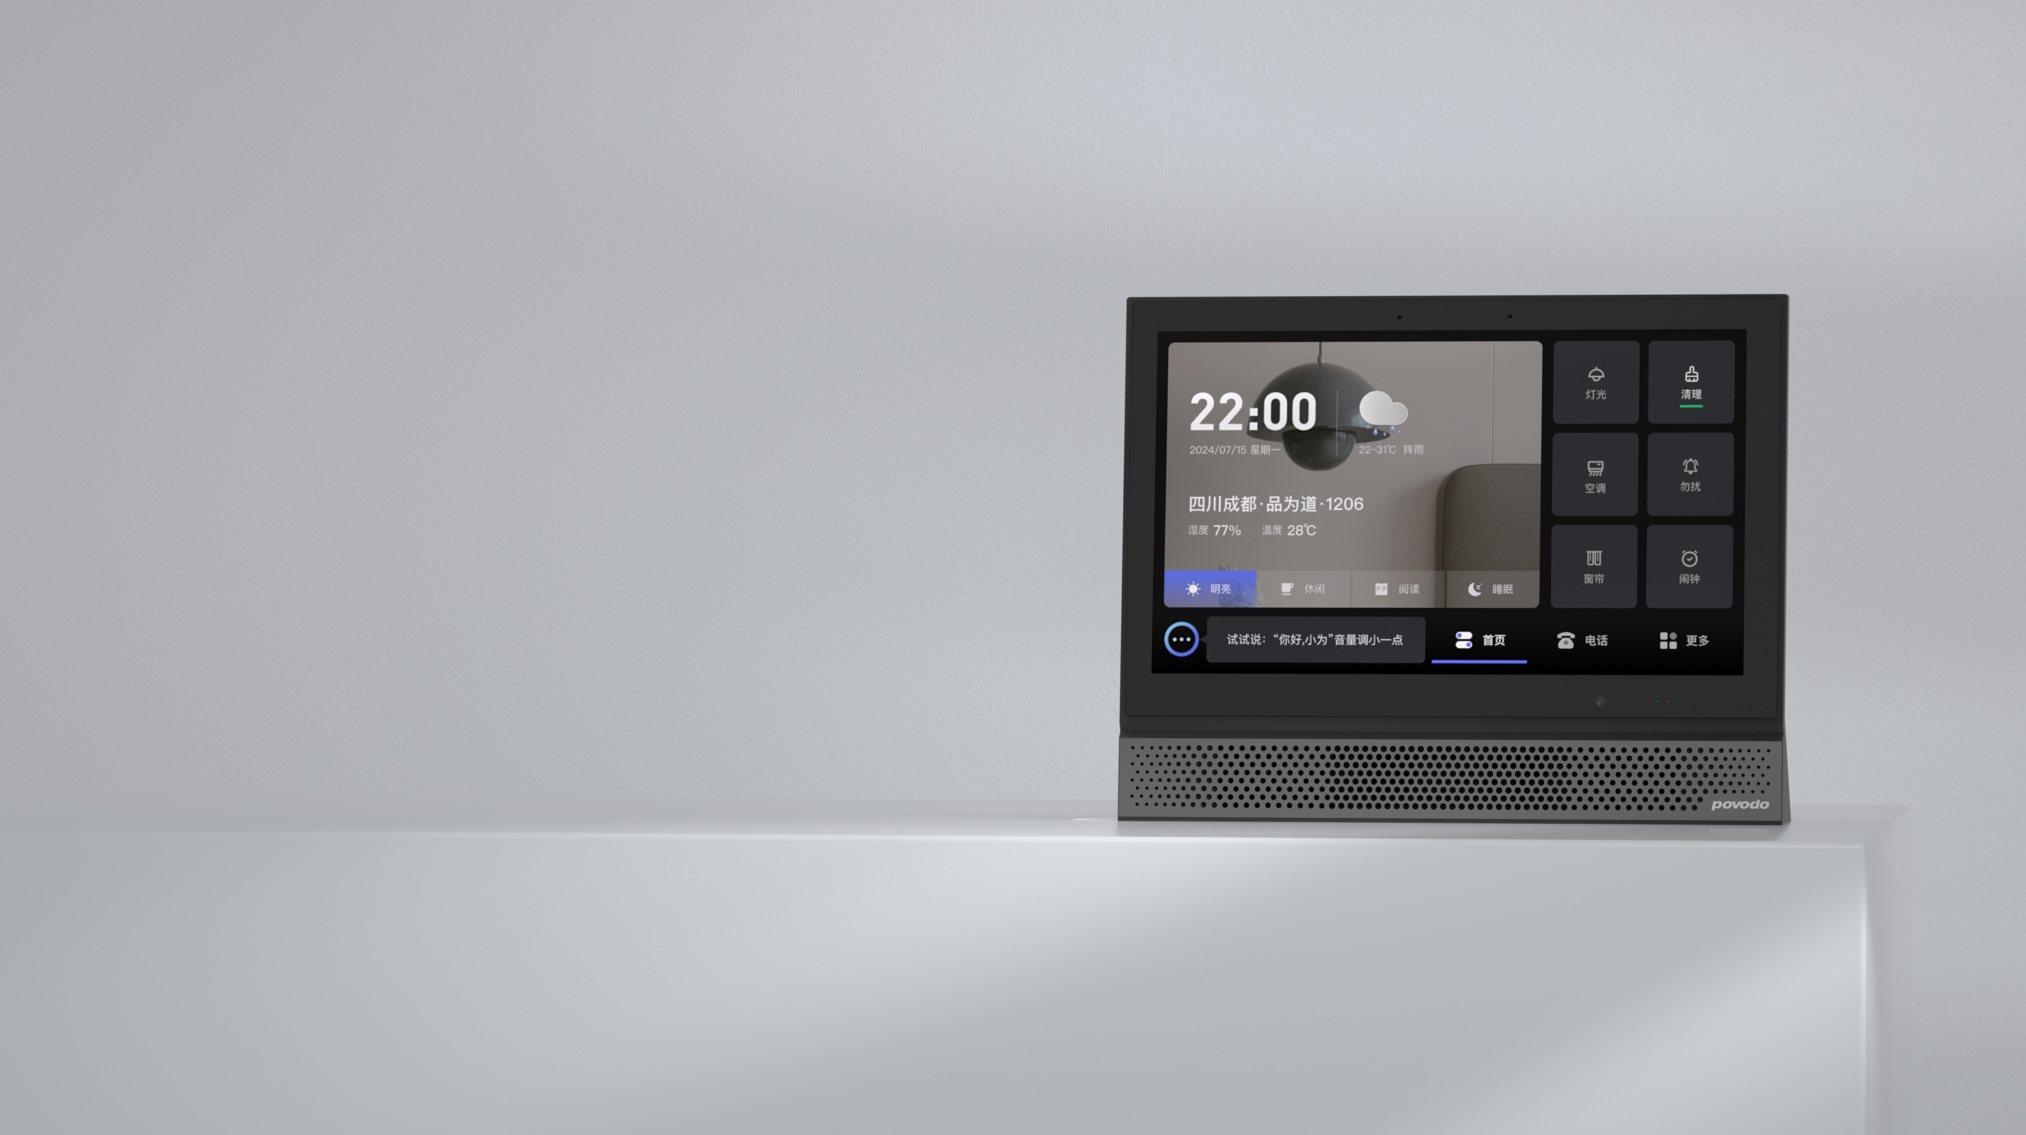
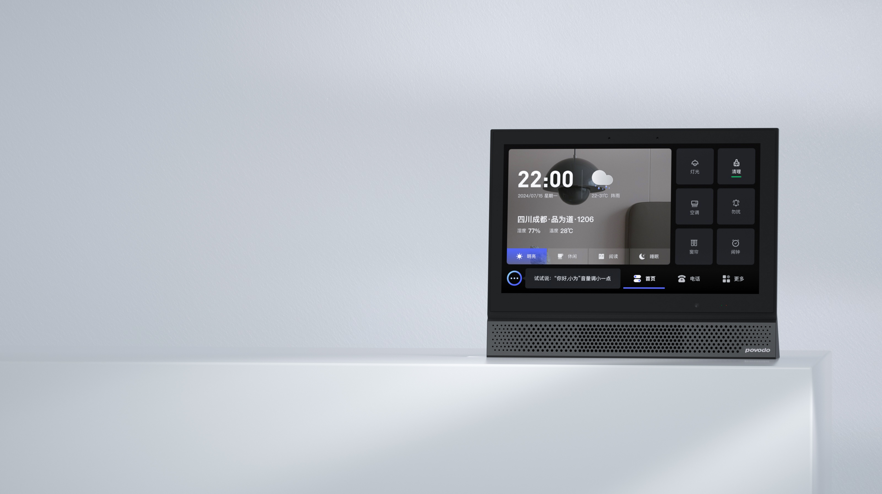

典型案例集(湖南)
2025年5月19月 更新
成都品为道电子技术有限公司

Slide 2
湖南1/2
湖南1/2
长沙机场豪生酒店
长沙机场洲际VOCO酒店
长沙后湖温德姆花园酒店
长沙开福戴斯温德姆酒店
长沙麓谷希尔顿惠庭酒店
长沙雅士亚维景酒店
长沙 ISEYA·世野酒店
长沙品缦·兮酒店(西长街店)
长沙品缦·兮酒店(省博物馆店)
长沙品缦·辰酒店(庄园店)
长沙乔酒店
长沙海逸臻品酒店
长沙荔高尊享酒店
长沙亦间6500酒店(苏家巷店)
长沙县汉硕板仓书院酒店
长沙凯兴至尊花园酒店
长沙万泰柏海酒店(世界之窗店)
长沙万泰柏海酒店(机场店)
浏阳神农山庄
莫问隐居民宿
郴州东江湖华美达酒店
郴州戴斯温德姆酒店
郴州北湖希尔顿花园酒店
郴州永兴银腾国际酒店
衡阳西湖山庄
衡阳希尔顿惠庭酒店
衡阳南岳晨曦云居
耒阳温德姆酒店
衡南希斯敦酒店
新宁戴斯温德姆酒店

Slide 3
湖南2/2
湖南2/2
张家界温德姆花园酒店
张家界锦江云居酒店
张家界慈利半木酒店
岳阳平江星宇国际酒店
云和夜泊酒店(岳阳大道店)
永丰铜锣湾国际酒店
上饶品缦·兮酒店
常德温德姆至尊豪庭酒店
张家界京溪
怀化大汉延年酒店
怀化君茂天宜酒店
怀化中方万昌酒店
怀化洪江君澜酒店
怀化中方明珠酒店
凤凰山水莲心酒店
凤凰诚云悦夕酒店
邵阳品缦兮酒店
禅驿-屏山八仙山云海酒店
株洲汇琨戴斯温德姆酒店
株洲朵兰达V酒店株洲店
娄底418华天酒店
娄底新化曼哈顿酒店
邵阳品缦·兮酒店
吉首湘泉阳光酒店
吉首煜龙国际酒店

Slide 4
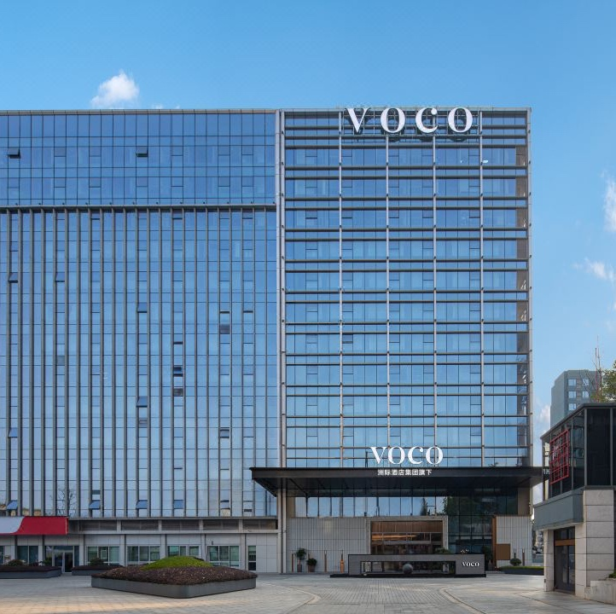

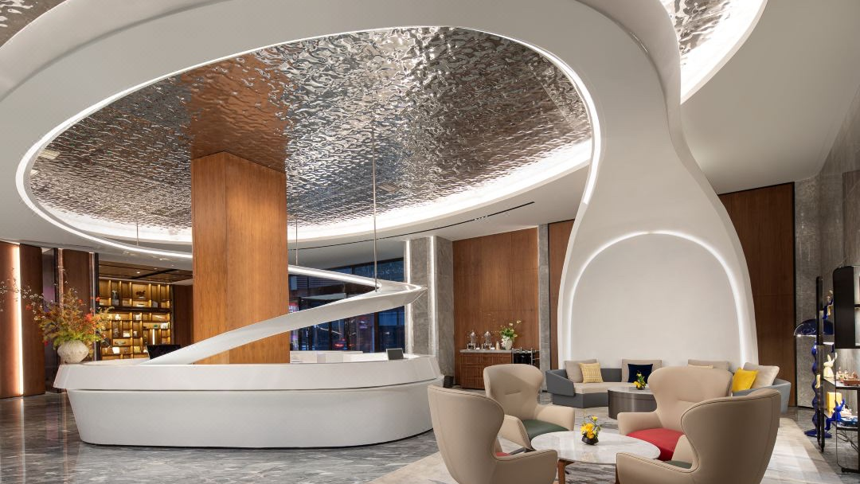
长沙机场voco酒店
湖南长沙

Slide 5
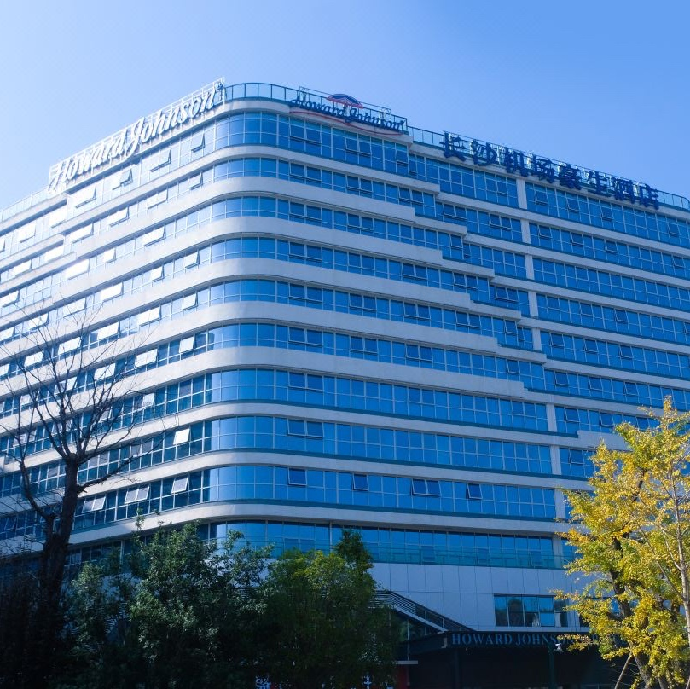
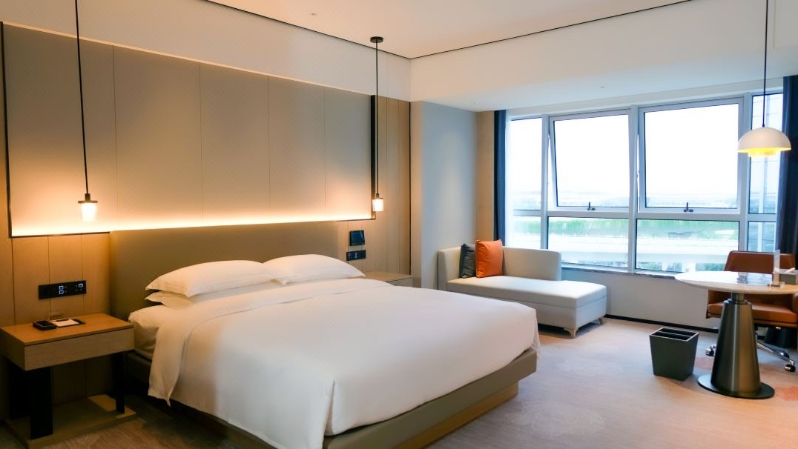
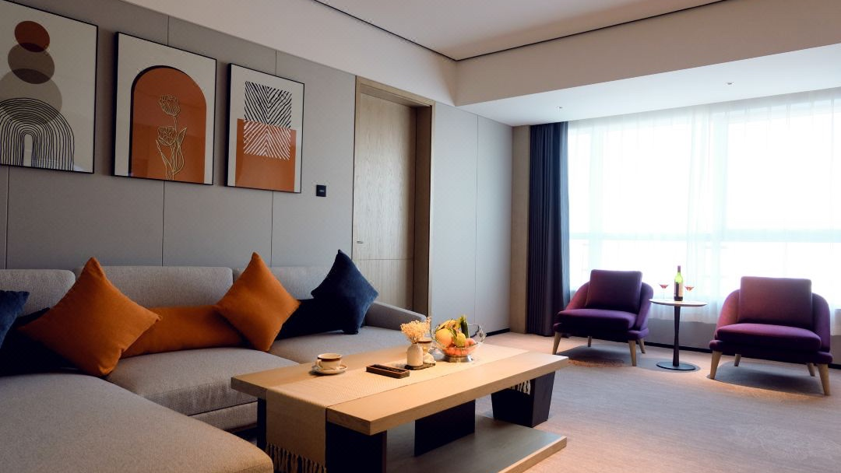
长沙机场豪生酒店
湖南长沙

Slide 6
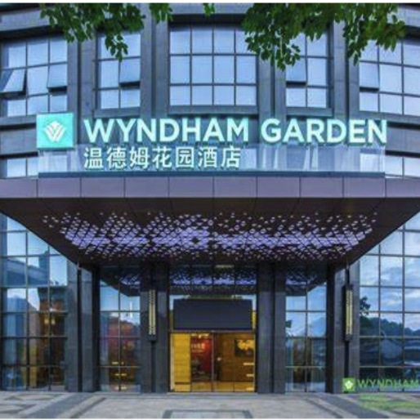
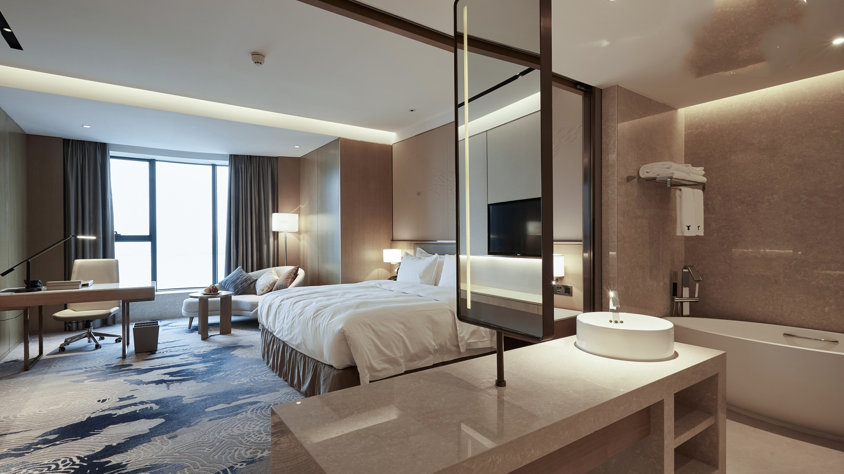
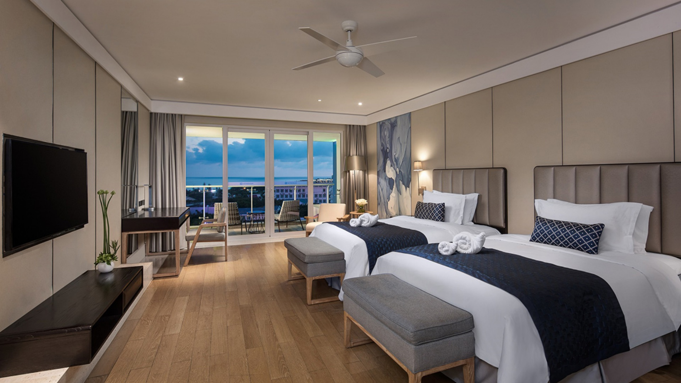
长沙后湖温德姆花园酒店
湖南长沙

Slide 7
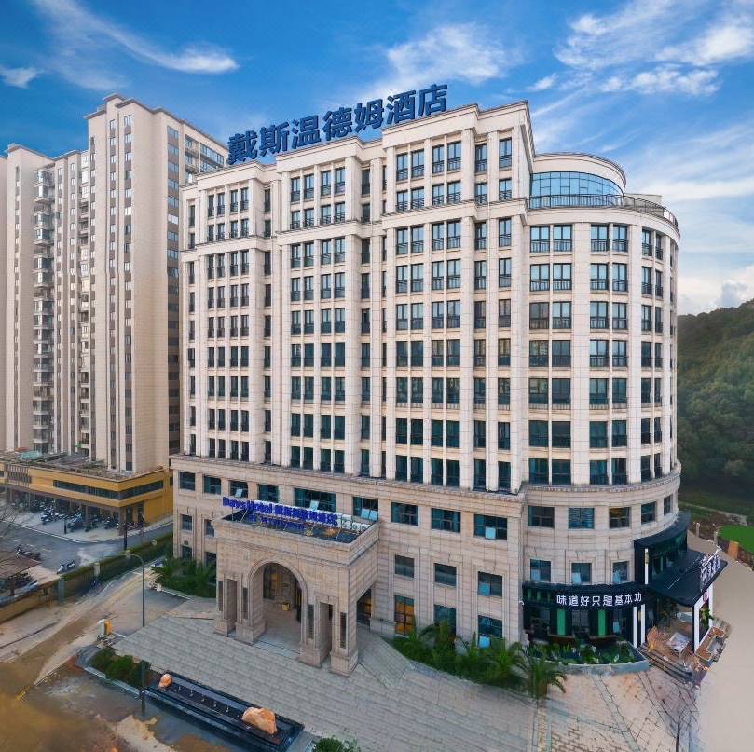
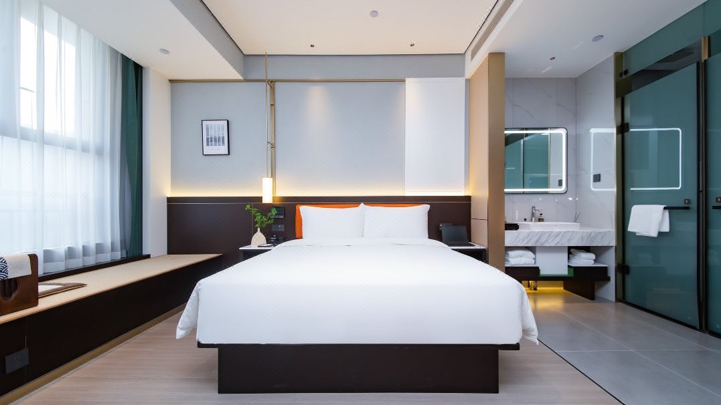
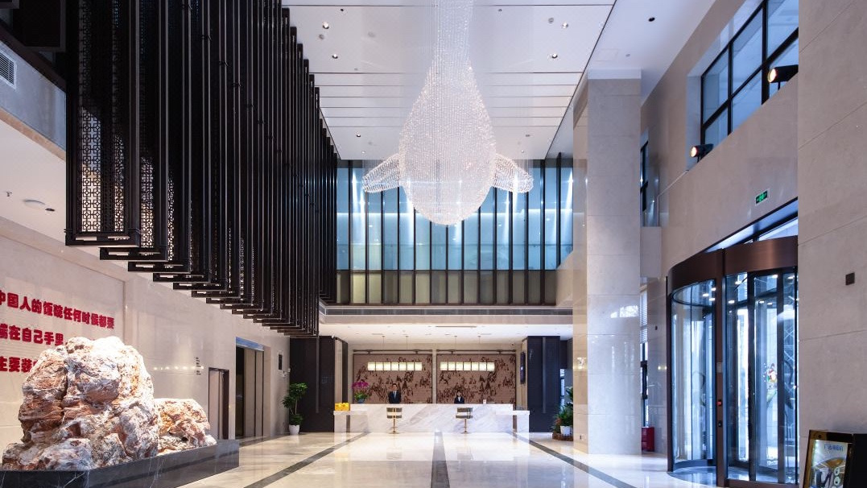
开福区戴斯温德姆
湖南长沙

Slide 8
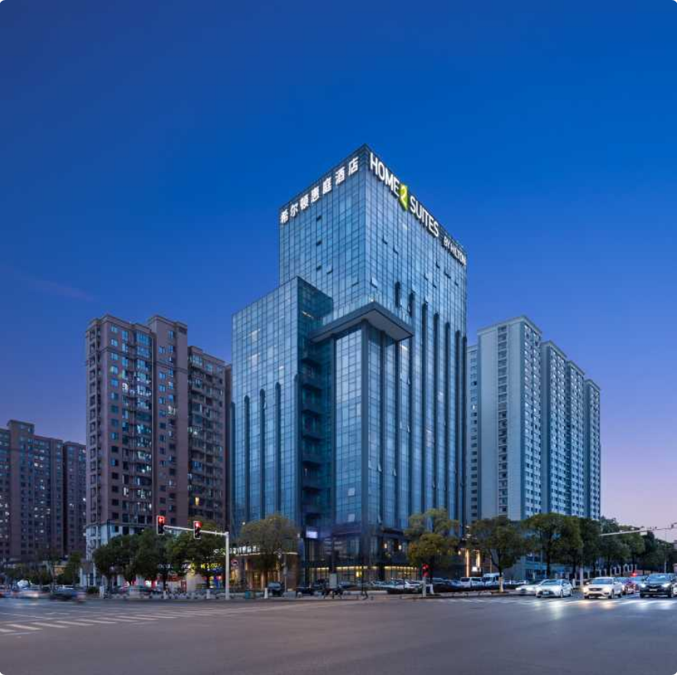
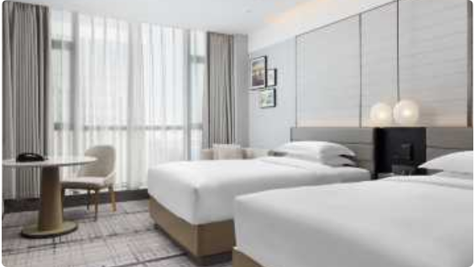
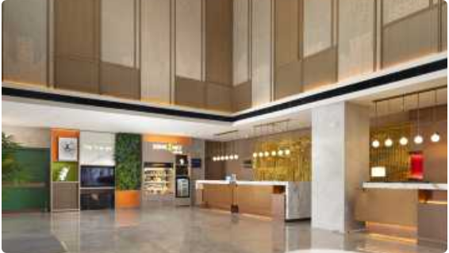
长沙麓谷希尔顿惠庭酒店
湖南长沙

Slide 9
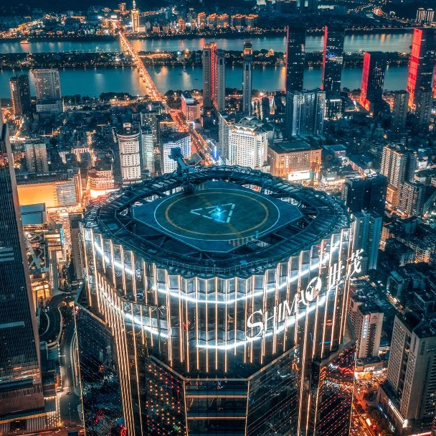
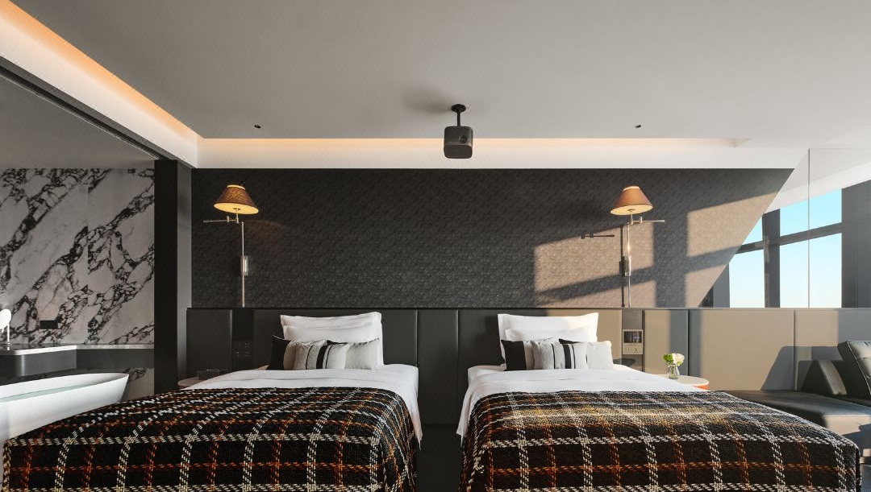
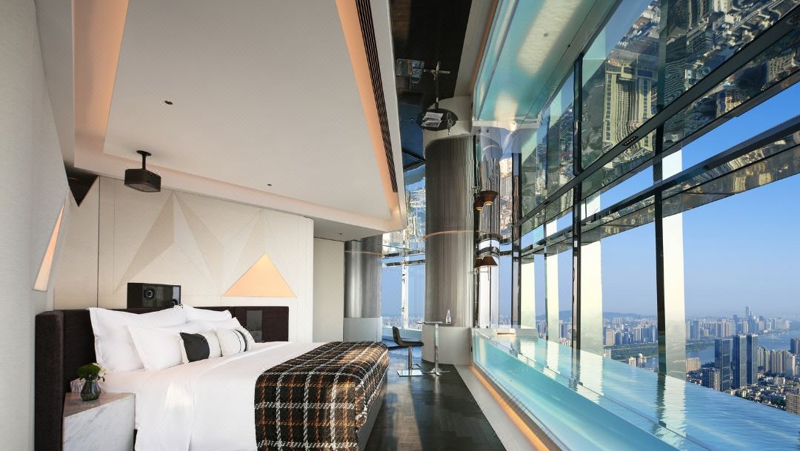
ISEYA世野酒店(长沙五一广场店)
湖南长沙

Slide 10
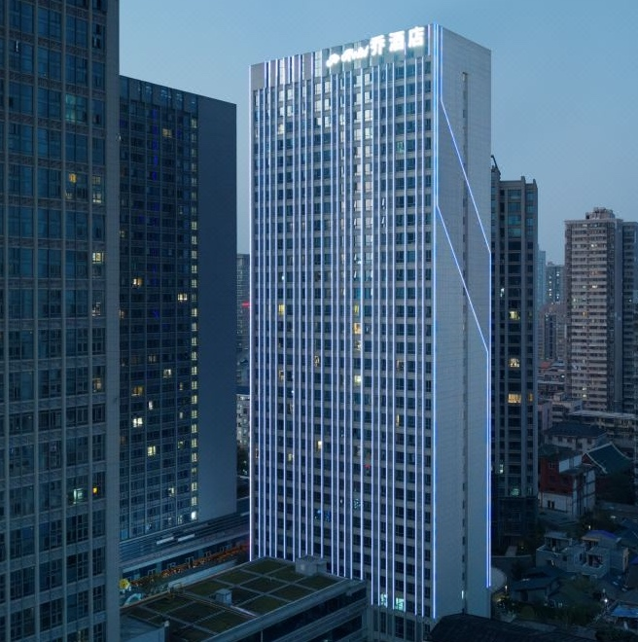
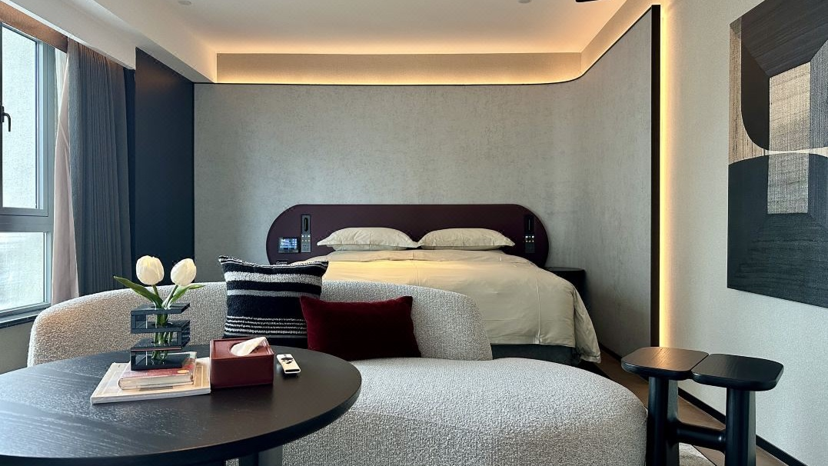
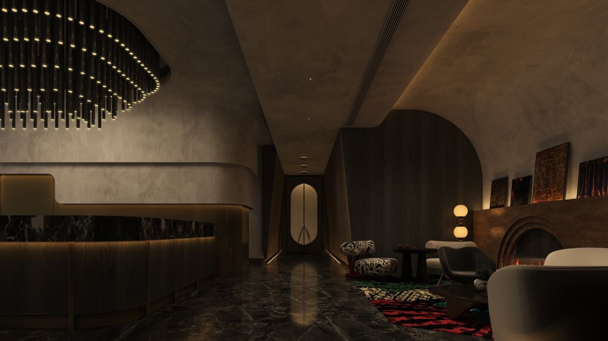
乔酒店(长沙五一广场IFS国金中心店)
湖南长沙

Slide 11
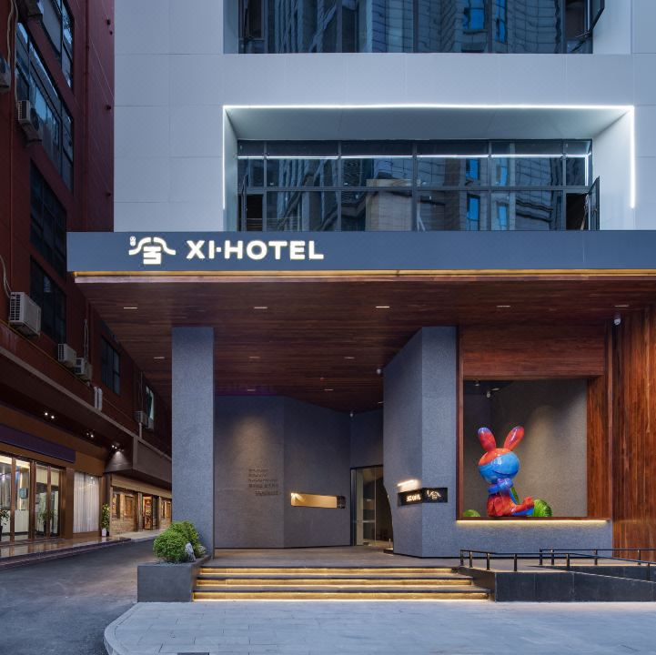
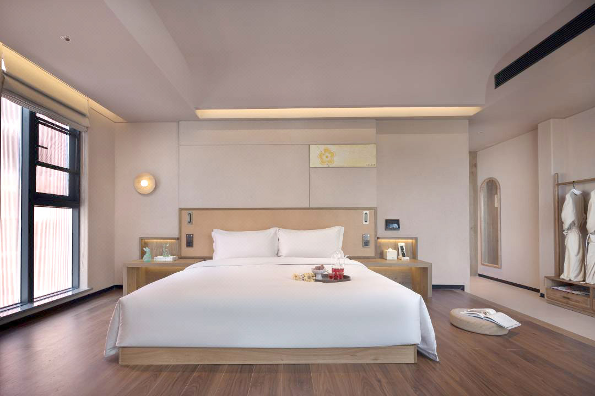
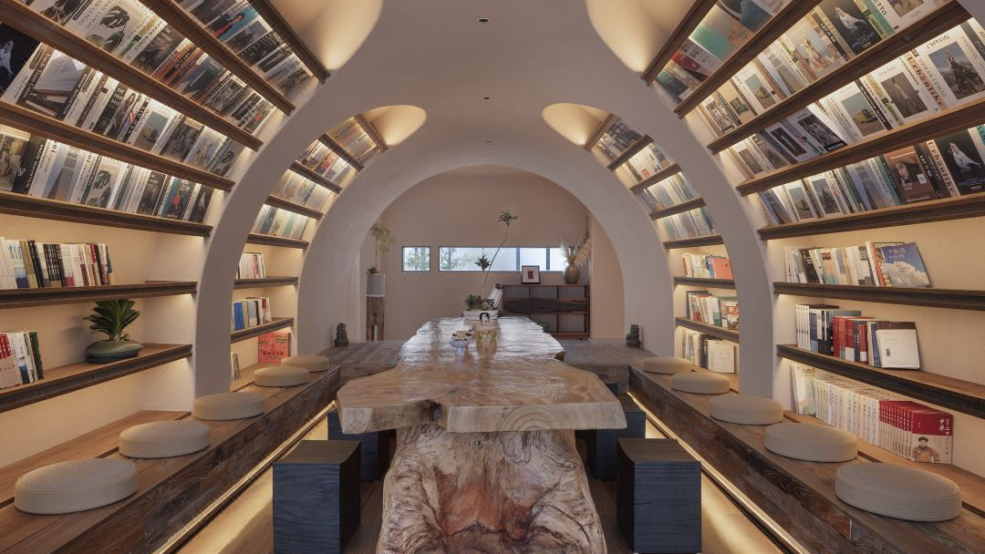
兮·HOTEL(长沙五一广场国金中心店）
湖南长沙

Slide 12
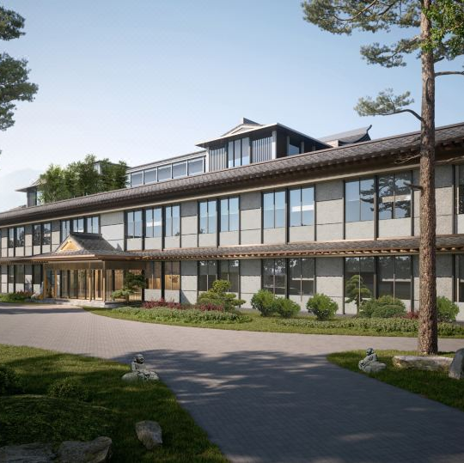
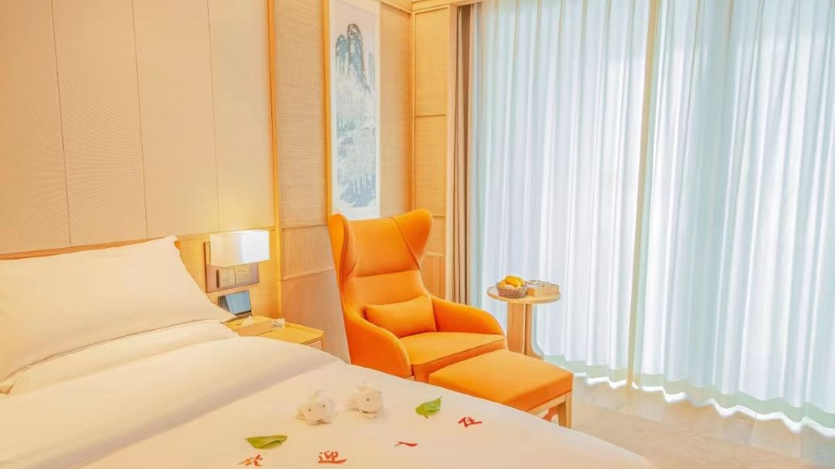
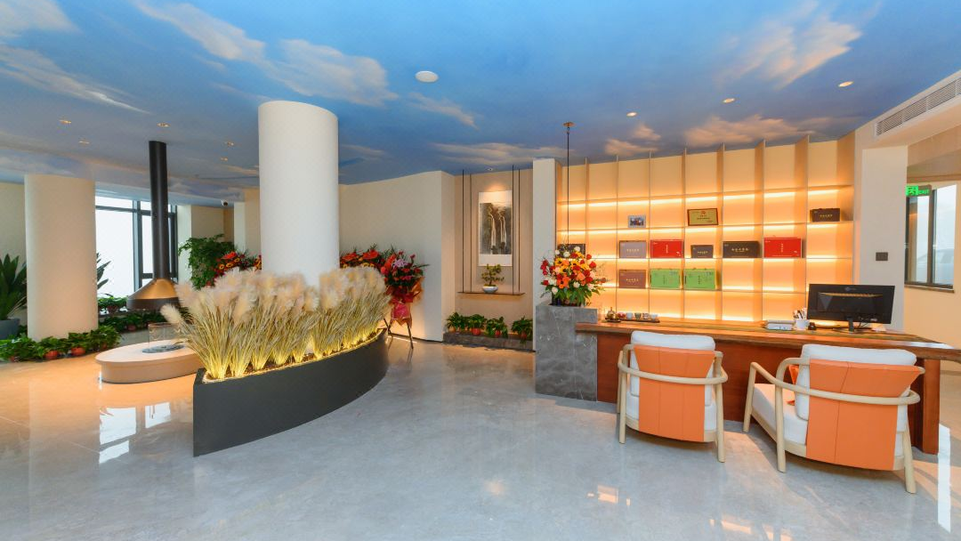
晨曦客栈(南岳衡山祝融峰景区店)
湖南衡阳

Slide 13
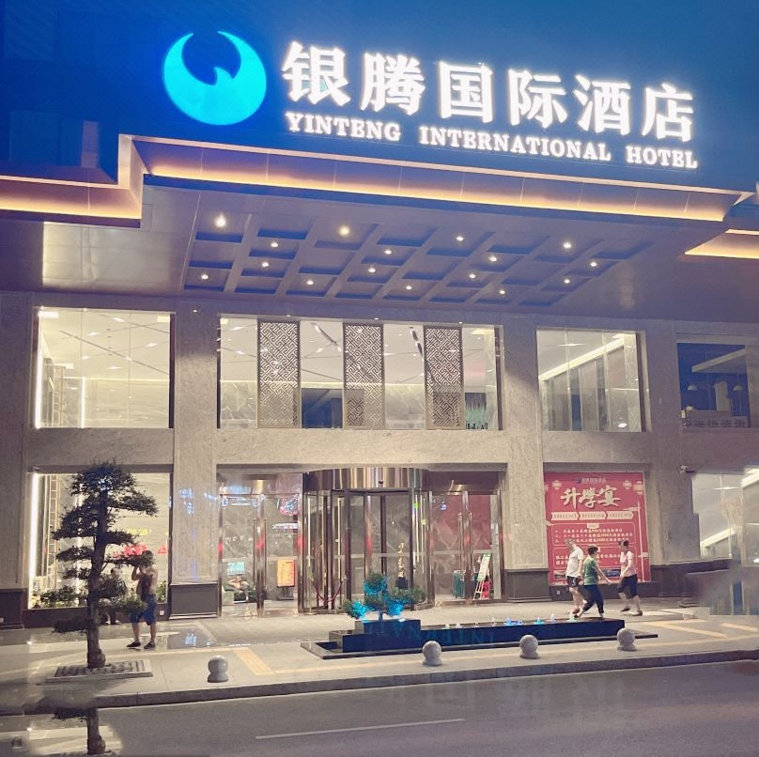
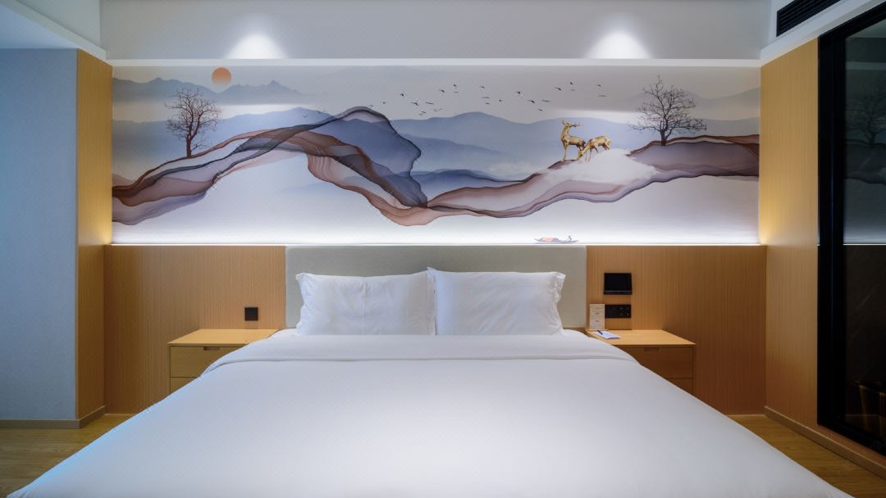
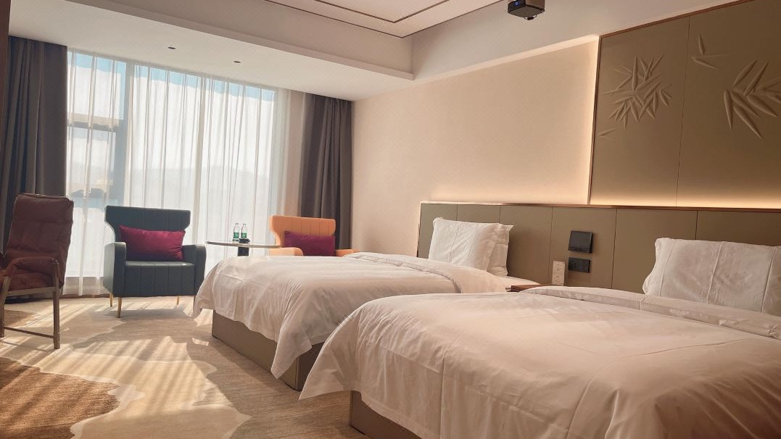
永兴银腾国际酒店
湖南郴州

Slide 14

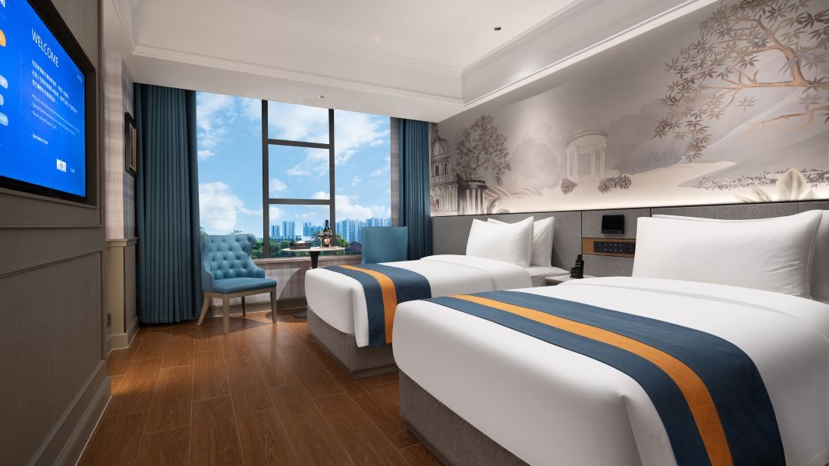
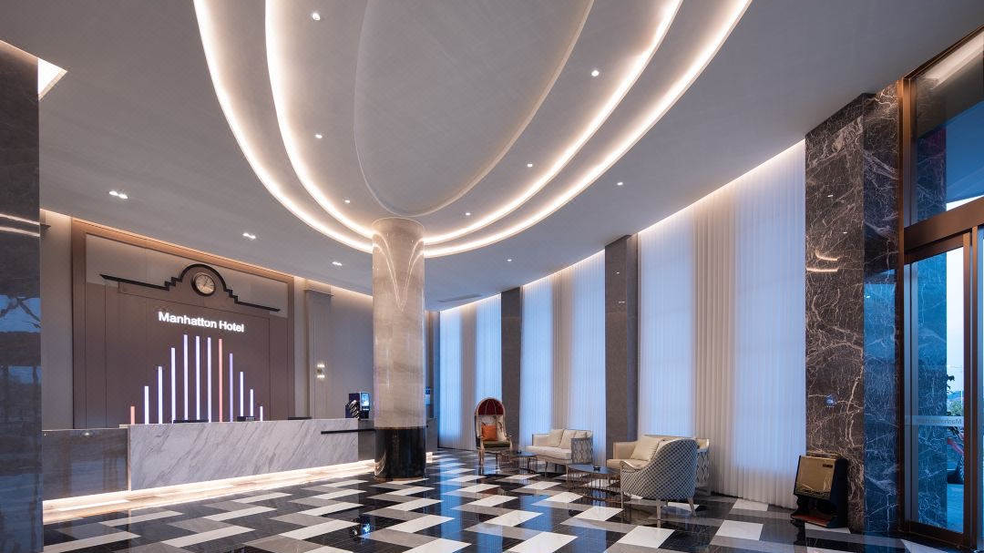
曼哈顿国际酒店
湖南娄底

Slide 15
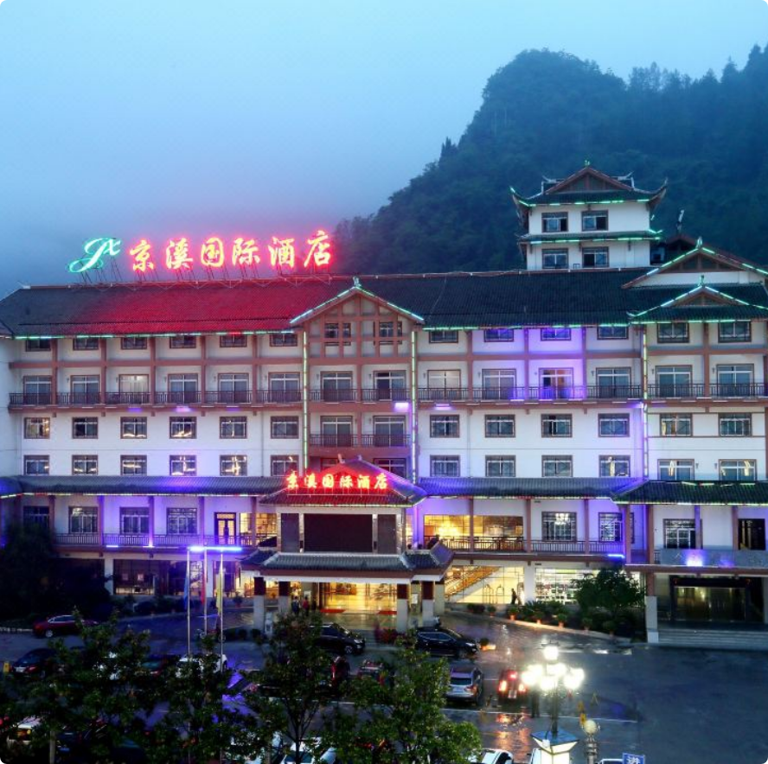
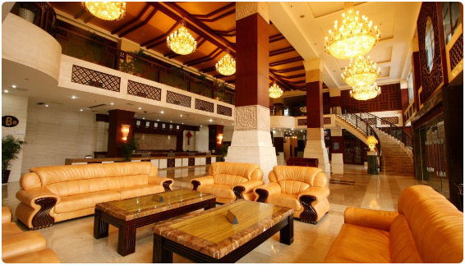
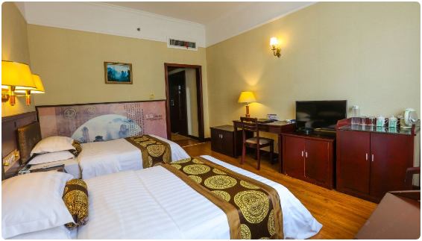
张家界锦江云居酒店
湖南张家界

Slide 16
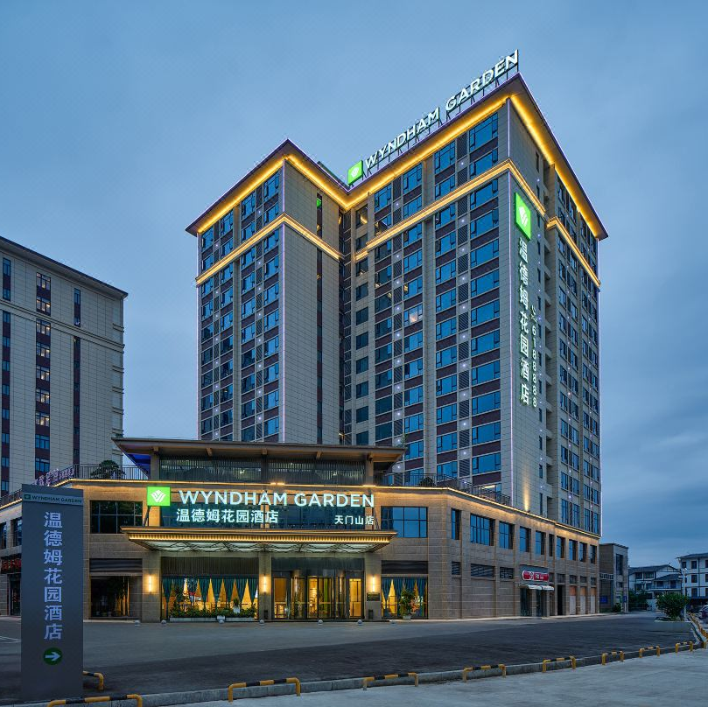
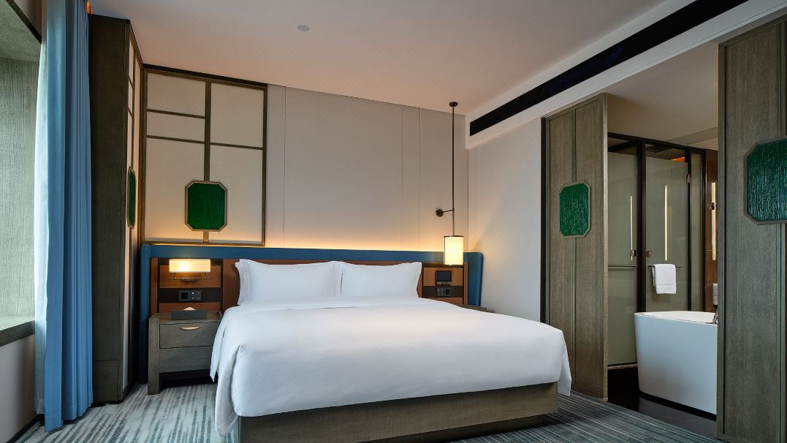
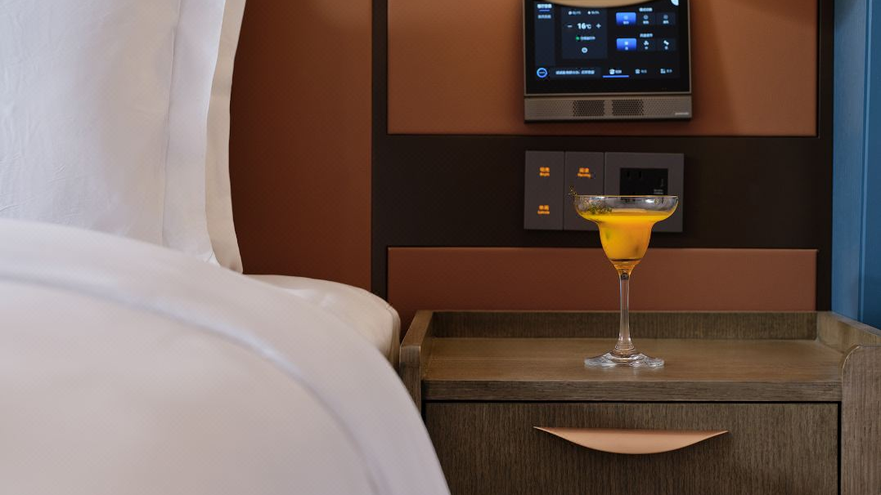
张家界天门山温德姆花园酒店
湖南张家界

Slide 17
中方万昌大酒店
湖南怀化

Slide 18
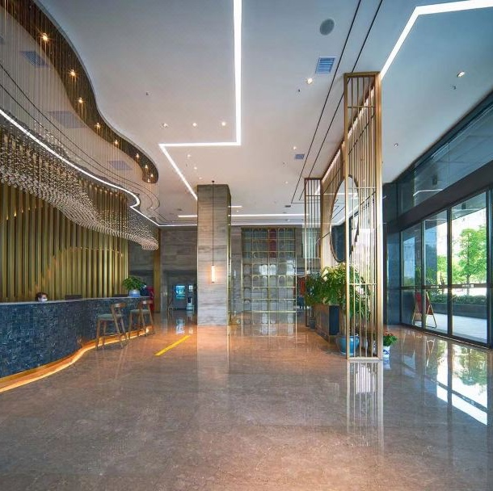
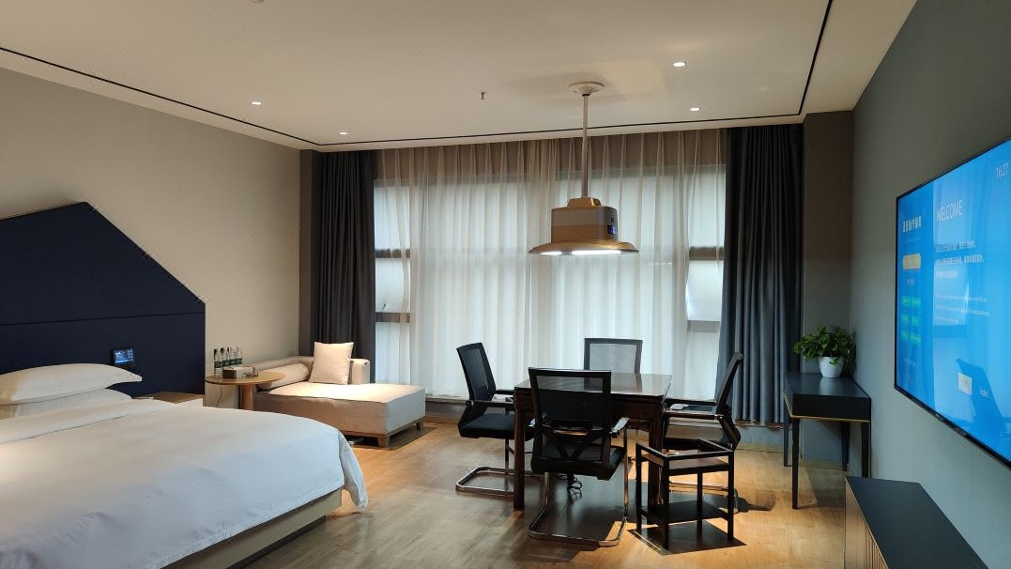
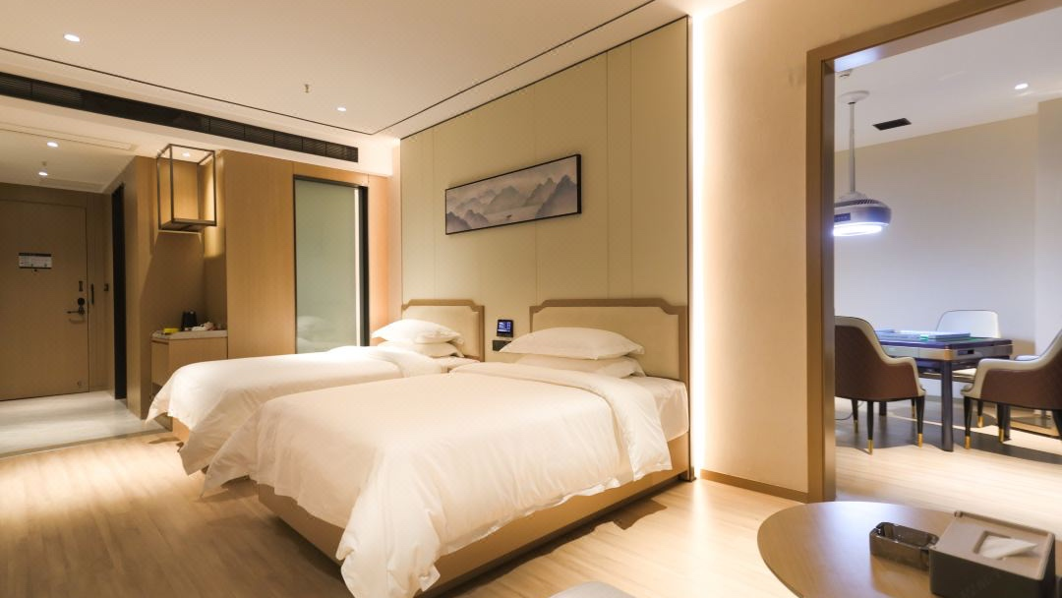
怀化大汉延年酒店
湖南怀化

Slide 19
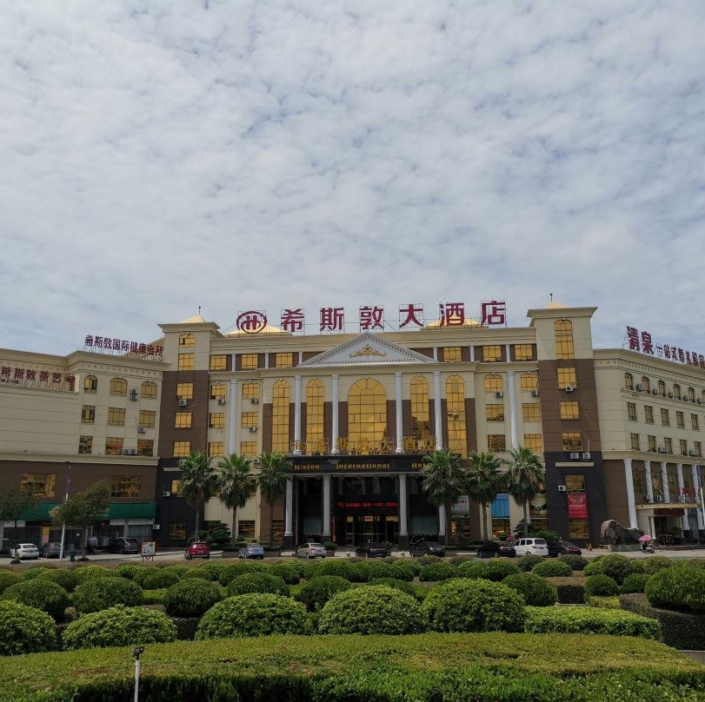
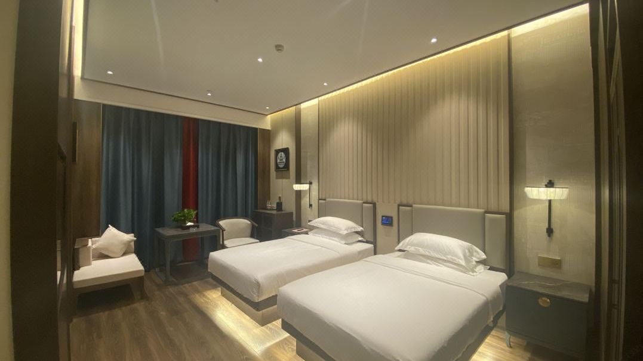
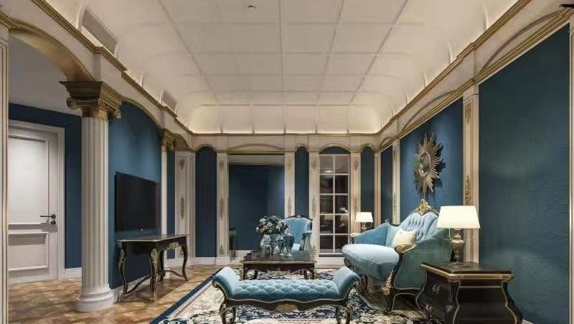
衡南县希斯敦大酒店
湖南衡阳

